Slide 1
Cystická fibróza (CF)
Mukoviscidóza
Veronika Porostlá, F16126

Slide 2
Klasifikace: dědičné onemocnění
Dědičnost: autozomálně recesivní
Incidence: u jednoho z 2000 – 2500 živě narozených dětí bílého plemene
v ČR: 40-50 dětí ročně (nyní cca 500)
Lokalizace genu: mutace genu CFTR(cystic fibrosis transmembrane conductance regulator), dlouhé raménko 7. chromozómu (7q31.2)
Protein a lokalizace: chloridový kanál, apikální membrána epiteliálních buněk, postiženy jsou zejména dýchací cesty, plíce, pankreas, střevo, játra, mužský pohlavní trakt
Novorozenecký screening: zvýšená hladina IRT (imunoreaktivní trypsinogen), detekce CFTR mutací, při pozitivním nálezu následuje provedení potního testu (koncentrace chloridu nad 60 mmol/l)

Slide 3
Symptomy: nástup kolem 6. měsíce věku
- nedostatečná funkce zevní sekrece pankreatu: řídká, mastná, páchnoucí stolice; mekoniový ileus
- porucha hlenotvorby v dýchacích cestách: dlouhodobý kašel, respirační infekty, sinusitidy
- další:
výrazně slaný pot, hepatopatie, pankreatitidy
Průběh onemocnění bez léčby: časté respirační infekce, postupná ztráta funkční plicní tkáně se selháním dýchání, neprospívání, podvýživa, rozvoj cirhózy jater, diabetu, osteoporózy
Léčba: péče o dobrou průchodnost dýchacích cest – inhalace mukolytik; péče o dobrý stav výživy: substituce pankreatických enzymů, vysoko kalorická strava, suplementace vitamínů rozpustných v tucích a suplementace NaCl; kontrola infekce: antibiotika, dávkování v horní hranici dávkovacího rozmezí

Slide 4
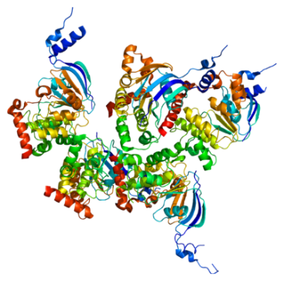
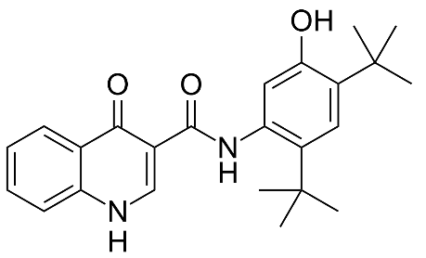
Průběh onemocnění s léčbou a klinická prognóza: Onemocnění je v současné době léčitelné, avšak nevyléčitelné a zůstává zatím stále progresivním onemocněním. Včasně zahájená léčba (do 2 měsíců věku) významně přispěje ke zlepšení klinického průběhu, kvality a délky života. Cílem léčby je oddálení rozvoje komplikací a udržení co nejlepšího stavu funkce plic a dobrého stavu výživy. Střední věk přežití je v současné době ve vyspělých státech 32 let.
CFTR:
- ABC transportér závislý na ATP
- 5 domén:
2 transmembránové,
2 nukleotid-binding domény (NBD),
regulační doména
Ivacaftor (Kalydeco) rychle obnovuje funkci CFTR proteinu a snižuje koncentrace chloridů v potu

Slide 5

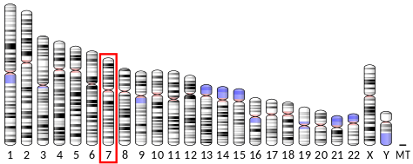
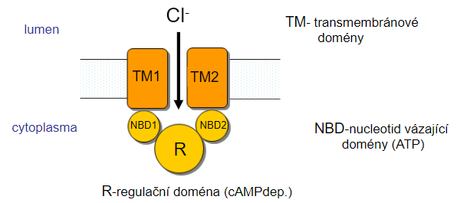
Lokalizace a schéma CFTR

Slide 6
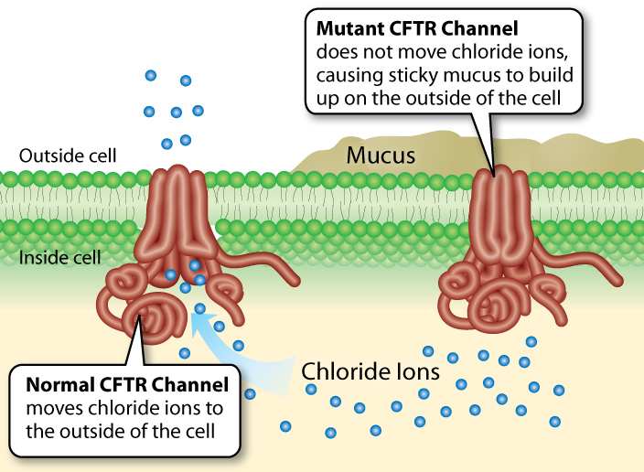

Slide 7
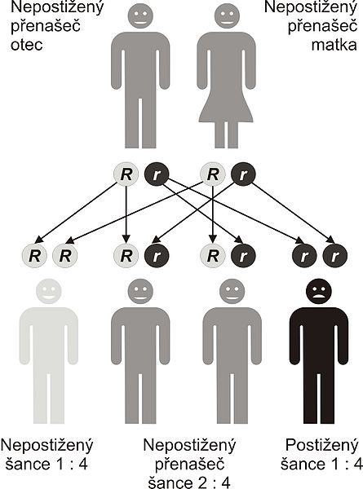
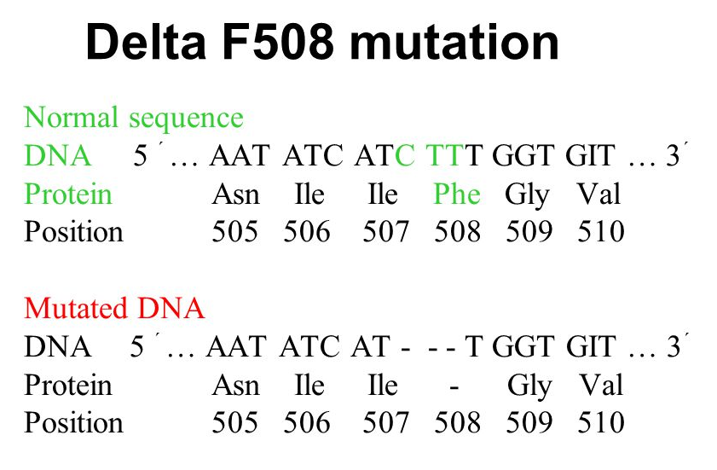
Mutace delta F508
- nejčastější alela (70% CF)
- delece tří nukleotidů -> delece aminokyseliny fenylalanin (F)
12 dalších mutací s frekvencí cca 15% (celkem 1967 mutací)

